Slide 1
《论语》品读： 孔子生平之为人为学
朝阳区线上课堂·初中名著阅读
北京市润丰学校 陈前前

Slide 2
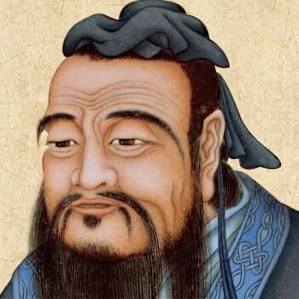
太史公曰：《诗》有之：“高山仰止，景行行止。”虽不能至，然心向往之。
——司马迁《孔子世家》

Slide 3
苦乐交错人生路
一、孔子生平知多少
从政失败
自学礼乐
献身文教
周游列国

Slide 4
子曰：“吾十有五而志于学，三十而立，四十而不惑，五十而知天命，六十而耳顺，七十而从心所欲，不逾矩。”

Slide 5
十五岁，立志学习。
三十岁，创办私学。
四十岁，做人做事，有明确的行为准则和判断是非的标准。
五十多岁，周游列国，广纳学徒。
六十岁，面对不同意见，坦然面对、从容接受。
七十岁，退而著述教学。

Slide 6
孔子去世后，其弟子以父礼守孝三年。服丧期间，弟子们一致认定应将老师在世时的言行记录下来，传之后世，垂之永远。这就是《论语》一书的起因。

Slide 7
二、《论语》经典话圣贤
关键点一：“十有五而志于学”
关键点二：“四十而不惑”
关键点三：“七十而从心所欲，不逾矩”

Slide 8
关键点一：“十有五而志于学”

Slide 9
①子曰：“见贤思齐焉，见不贤而内自省也。”
②子曰：“学而时习之，不亦说乎？”
③子曰：“古之学者为己，今之学者为人。”
④子曰：“由！诲女知之乎？知之为知之，不知为不知，是知也。”
⑤子曰：“三人行，必有我师焉。择其善者而从之，其不善者而改之。”
⑥子曰：“学而不思则罔，思而不学则殆。”
为学目的
为学态度
为学方法 | 温习内化
 | 博采众长
 | 学思并用

Slide 10
为学目的 | ③
为学态度 | ④
为学方法 | 温习内化 | ②
 | 博采众长 | ①⑤
 | 学思并用 | ⑥
子曰：“古之学者为己，今之学者为人。”

Slide 11
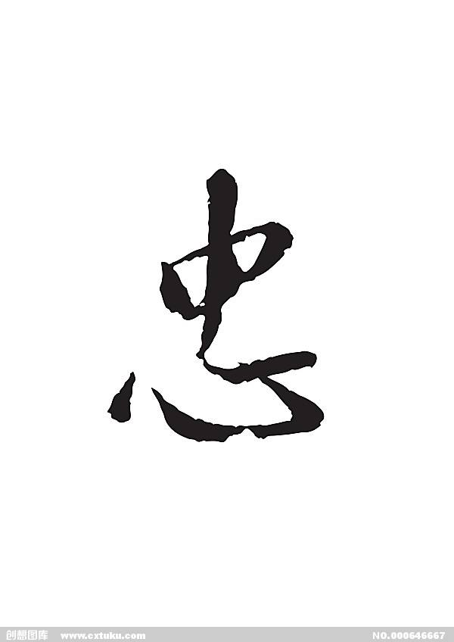
关键点二： “四十而不惑”
1.以忠恕待人
己欲立而立人，己欲达而达人。
——《论语·雍也》

Slide 12
师冕见，及阶，子曰：“阶也。”及席，子曰：“席也。”皆坐，子告之曰：“某在斯，某在斯。”师冕出，子张问曰：“与师言之道与？”子曰：“然，固相师之道也。”

Slide 13
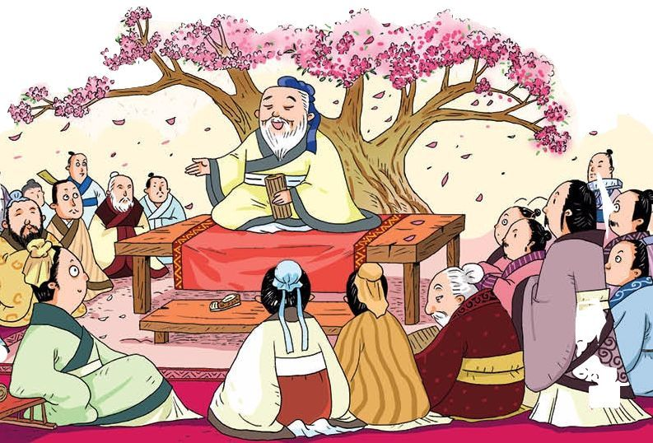
2.以诚信交友
孔子曰：“益者三友，损者三友。友直，友谅，友多闻，益矣。友便辟，友善柔，友便佞，损矣。”

Slide 14
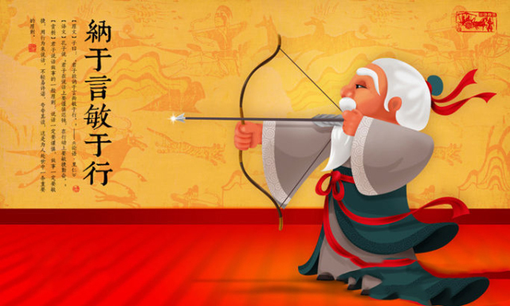
3.以律己修身
子曰:“君子欲讷于言,而敏于行。”
——《论语·里仁》

Slide 15
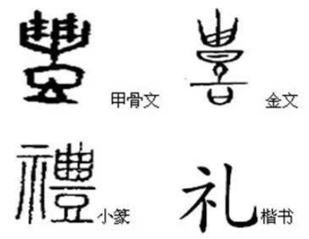
关键点三：“七十而从心所欲，不逾矩”
“礼”的本义是履行敬拜活动，是人们敬神致福的仪式。

Slide 16
无礼则仁道不生 ，必以复礼为重
子曰：“克己复礼为仁。一日克己复礼，天下归仁焉。”
春秋时代“礼坏乐崩”
上位者无礼则乱，下位者无礼则盗
“礼”对社会、对个人有约束的作用

Slide 17
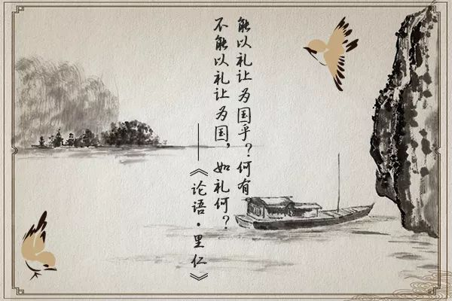
为国以礼
齐景公问政于孔子。孔子对曰：“君君、臣臣、父父、子子。”
——《论语·颜渊》
对君王臣子的规范
对家庭关系的限制

Slide 18
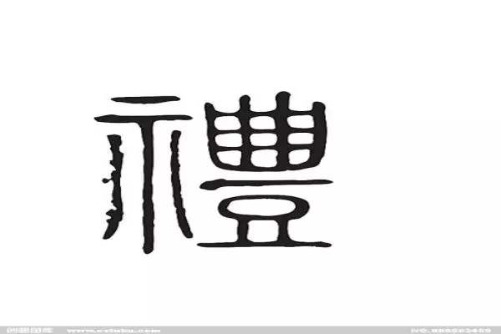
君臣以礼相待
推及百姓
“道之以德，齐之以礼，有耻且格”
和谐

Slide 19
太史公曰：《诗》有之：“高山仰止，景行行止。”虽不能至，然心向往之。
——司马迁《孔子世家》

Slide 20
谢谢您的观看
北京市朝阳区教育研究中心 制作

